Slide 1


Slide 2


Slide 3
Giới thiệu
MySQL là một hệ quản trị cơ sở dữ liệu mã nguồn mở (Relational Database Management System, viết tắt là RDBMS)
MySQL dùng để tạo và quản lý các cơ sở dữ liệu quan hệ (Relational Database)

Slide 4
Cài đặt XAMPP
XAMPP là phần mềm hoạt động dựa trên sự tích hợp của 5 thành phần bao gồm Cross-Plaform (X), Apache (A), MariaDB (M), PHP (P) và Prerl (P), tên gọi XAMPP là kết hợp các chữ cái viết tắt của 5 thành phần này.
Url: https://www.apachefriends.org/download.html
Cách cài đặt: https://thuthuattienich.vn/phan-mem/thiet-ke-website/xampp

Slide 5
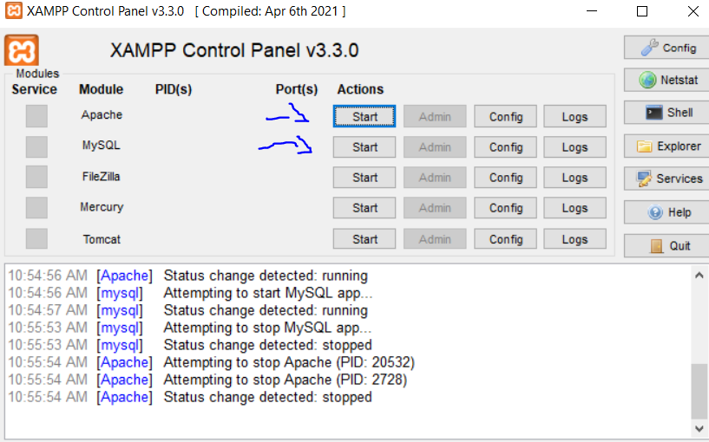
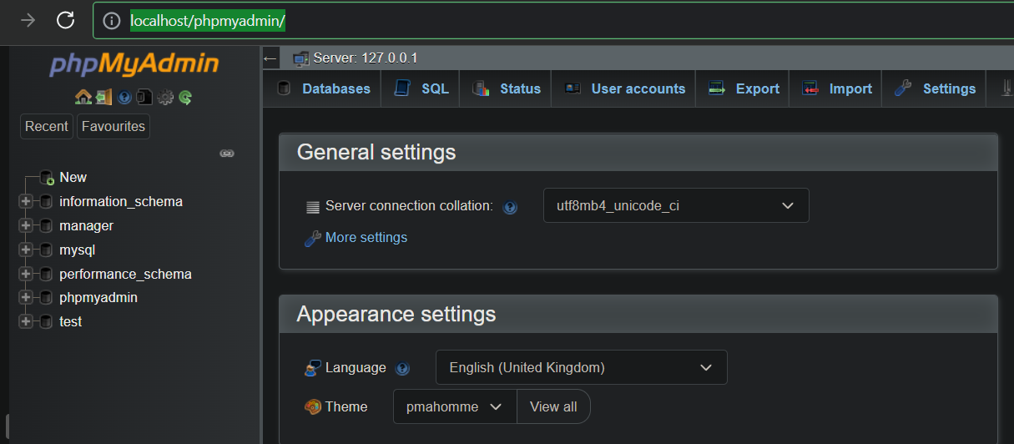
Start
Click start “Apache” và “MySQL”
Truy cập url: http://localhost/phpmyadmin/

